Slide 1
세션 로딩 중

Slide 2

pandas/ numpy/ matplotlib & seaborn (visualization) basic session 03

Slide 3
학습목표
what is pandas/numpy/matplotlib ?
how to use ?
어떠한 데이터를/ 언제/ 어떠한 방법으로
필요에 맞게 사용하고 가공할 수 있을까? (특히, 경영상황에서)

Slide 4
1. What is pandas?

Slide 5

pandas?
Pandas의 공식 Github에서 설명하는 Pandas는 아래와 같습니다.
"관계형" 또는 "레이블이 된" 데이터로 쉽고 직관적으로 작업할 수 있도록 설계되었고 빠르고, 유연한 데이터 구조를 제공하는 Python 패키지
Notes:
EXCEL창을 생각하면 편하다.
일단 pandas는 아마 파이썬으로 데이터를 다룬다면 무조건 쓰게 될 라이브러리이다.
판다스가 무엇인지 이론적으로 설명하기 보다는 직접 코드를 작성하면서

Slide 6

pandas를 사용하는 이유
오늘 6시 전까지
우리 회사 A제품 관련 고객들을
각 segment에 따라
모두 리스트업하고,
고객군별로 전년대비
상반기 매출 비교해서
매출 차이에 대한 원인 분석해와.
네...? 지금 5시인데요....ㅠㅠㅠ
Notes:
회사를 배경으로 하는 드라마, 영화들을 보다보면 이런 장면들을 자주 볼 수 있다.
만약 파이썬을 못하는데
회사 내부의 방대한 고객 데이터를 기반으로 부장님이 요청하신 여러 고객분석에 대한 사항들을 1시간 내로 끝내야한다면...
멘붕에 빠지게 될 수도 있다.....

Slide 7
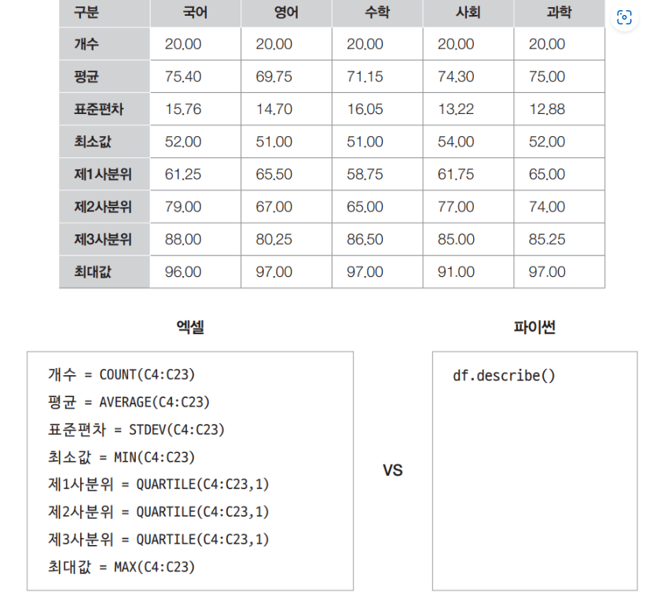
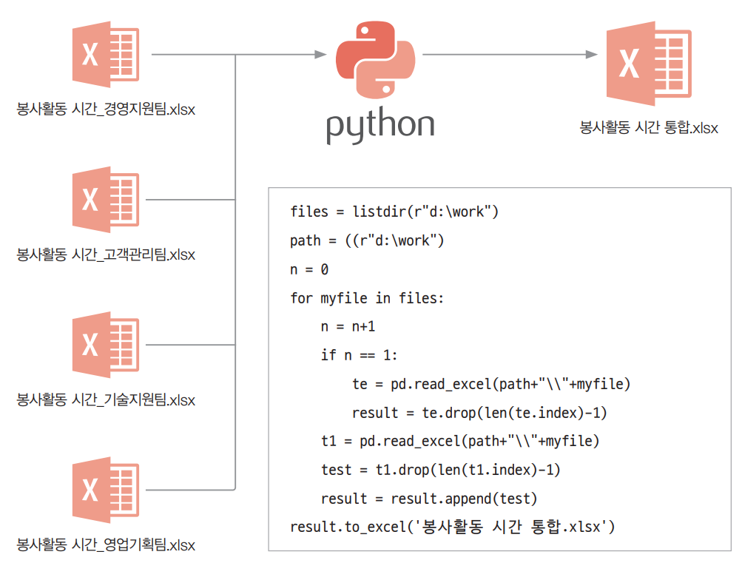
python의 장점 with pandas
Notes:
다음 그림은 엑셀과 파이썬 코드를 비교한 사례입니다. 학생 20명의 5과목 성적을 분석한다고 할 때 엑셀에서는 계산하고자 하는 함수와 범위를 지정해 결과를 구해야 합니다. 즉 과목별 평균 및 편차, 최소값, 최대값 등을 구할 때마다 매번 함수와 범위를 지정해야 합니다. 그러나 파이썬은 명령어 한 줄로 간단하게 처리할 수 있습니다. 뿐만 아니라 매번 같은 동작에 대해 업무 자동화를 할 수 있는 함수를 직접생성하여 업무 시간을 효율적으로 단축할 수 있습니다.
이때, 이러한 데이터프레임을 다루는 가장 기본적인 라이브러리가 바로 판다스 입니다.

Slide 8
Then, jump to code!
Notes:
코드로 실습하기.

Slide 9
2. What is matplotlib?

Slide 10
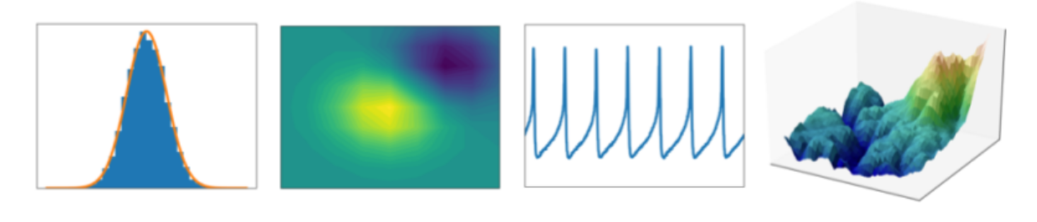

matplotlib?
Matplotlib는 파이썬에서 데이터를 차트나 플롯(Plot)으로 그려주는
라이브러리 패키지로서 가장 많이 사용되는 데이터 시각화(Data Visualization) 패키지
Notes:
Matplotlib는 파이썬에서 데이타를 차트나 플롯(Plot)으로 그려주는 라이브러리 패키지로서 가장 많이 사용되는 데이타 시각화(Data Visualization) 패키지

Slide 11
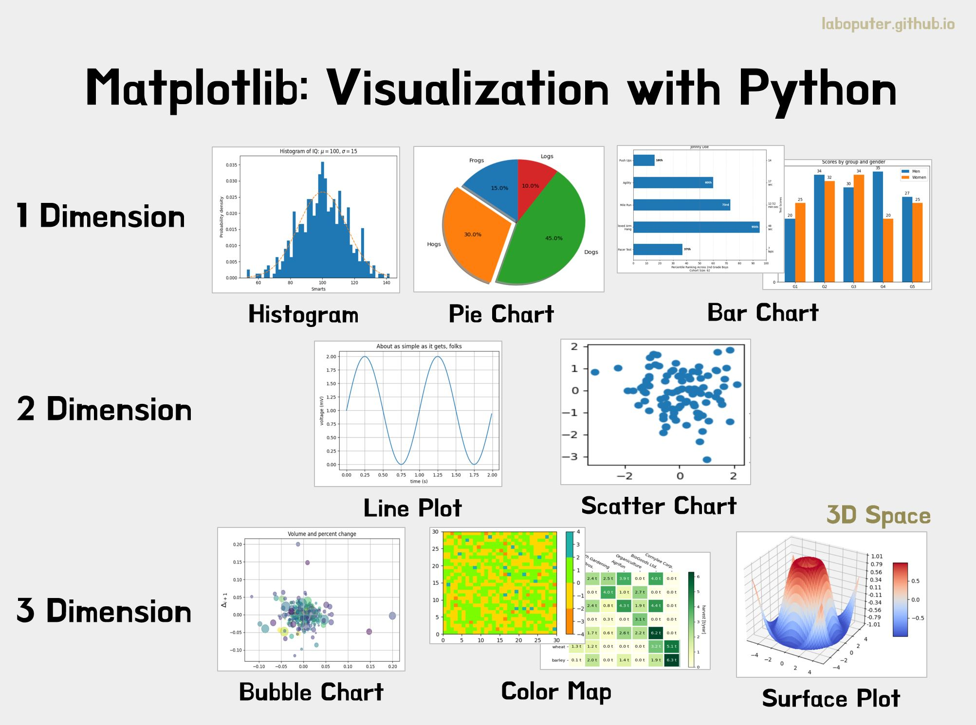
matplotlib로 무엇을 할 수 있을까?
우리 회사 제품 라인별
고객군 특성은 어떠할까?
- 성별을 기준으로
- 나이를 기준으로
- 지역변수를 기준으로
- 소득을 기준으로
...
시장에서 자사 제품점유율은?
2010~2021까지 시계열 데이터를 이용하여 자사 A제품과
경쟁사 B제품 매출실적 비교
Notes:
MATPLOTLIB 를 사용하여 그릴 수 있는 그래프의 대표적 예시들이다.
우리는 오늘 세션에서 이러한 matplotlib를 이용하여 이와 같은 경영학적 상황에 놓였을때, 데이터를 어떻게 시각화하는 것이 목표 달성에 가장 효율적인 시각화차트를 그려낼 수 있는 방법인지에 대해 알아볼 것이다.

Slide 12
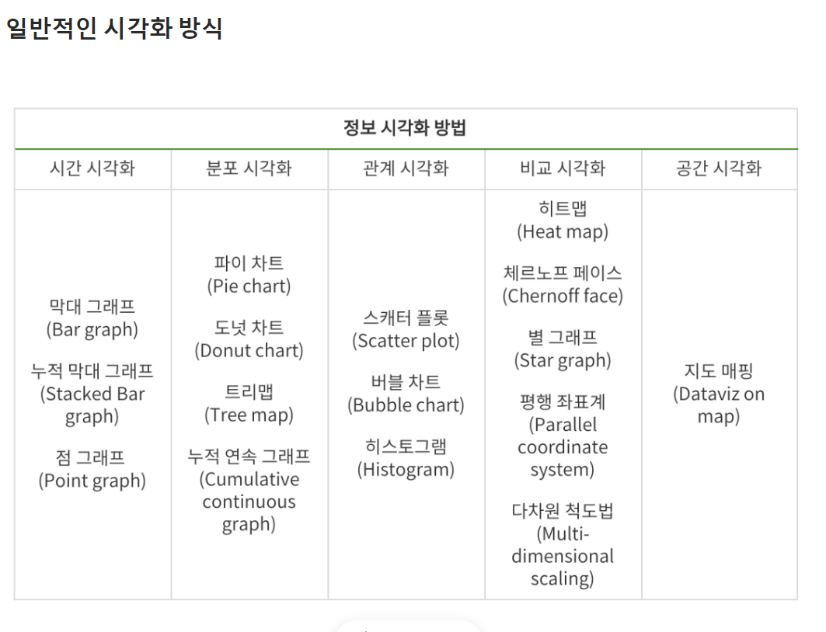
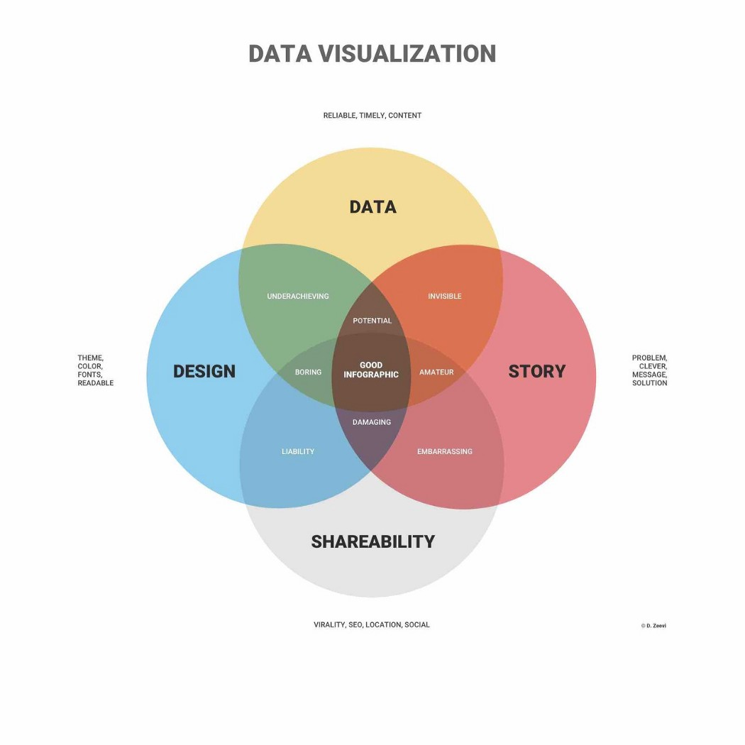
일반적인 시각화 방법
Notes:
데이터 시각화란?
회사에서 데이터를 다루는 사람들은 본인이 가지고 있는 데이터에 대한 스토리를, 보는 사람이 큰 노력을 들이지 않고도 이해할 수 있도록 스토리를 간결화하여 나타내는 능력이 중요합니다.

Slide 13
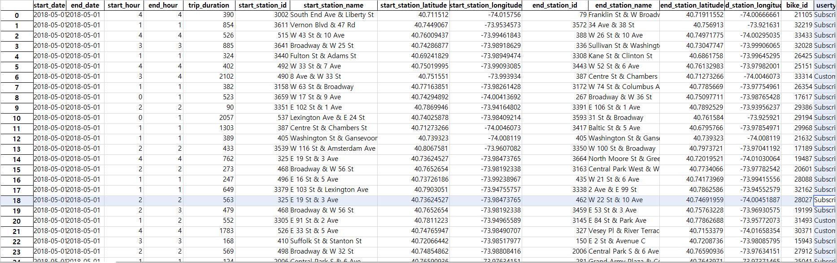
시각화 전 선행 과제 -데이터 도메인과 변수 이해

Slide 14
시각화 전 선행 과제 -데이터 도메인과 변수 이해
먼저, 가지고 있는 데이터에 대해서 이해하기 위해서는 어떤 변수들이 있는지
그리고 각 변수들의 의미와 풀고자하는 문제 간의 연관성 등을 파악해야 한다.
nyc_citibike 예시에서는 아래와 같이 Segmentation 해볼 수 있다.
## 1. 데이터 내용 파악하기
1. 주행시간 변수 (start_date, end_date, start_hour, end_hour, trip_duration)
2. 주행위치 변수 (start_station_id,start_station_name, start_station_latitude, start_station_longitutde, end_station_id,end_station_name, end_station_latitude, end_station_longitude)
3. 대여바이크종류 변수 (bike_id)
4. 유저정보 변수 (usertype, birth_year, gender,day_since_register)

Slide 15
시각화 전 선행 과제 -데이터 도메인과 변수 이해
## 2. 데이터 활용방안/ 시각화 방안
단변수 분석에서, 변수들에 대해 알고 싶은 정보를 생각합니다.
1. 평균적 trip_duration은 얼마일까?
2. 가장 기록(=대여 건 수)이 많은 start_hour는 언제일까?
3. 유저들 성별 분포는 어떨까?
## 목표 달성을 위한 가설설정
서로 영향을 줄 변수들에 대한 기대 가설을 세워봅니다.
1. 신규 가입자들이 한번 탈 때 더 짧게 쓰지 않을까?
2. gender에 따라 trip_duration이 다르지 않을까? 어떻게 다를까?
3. start_hour이 새벽 시간대일수록 trip_duration이 짧지 않을까?
시각화 후,
시각화 이전 기대한 가설과
시각화 결과를 보며 해석.

Slide 16
Then, jump to code!
Notes:
코드로 실습하기.

Slide 17
3. What is numpy?

Slide 18

numpy?
행렬이나 일반적으로 대규모 다차원 배열을 쉽게 처리할 수 있도록
지원하는 파이썬 라이브러리

Slide 19
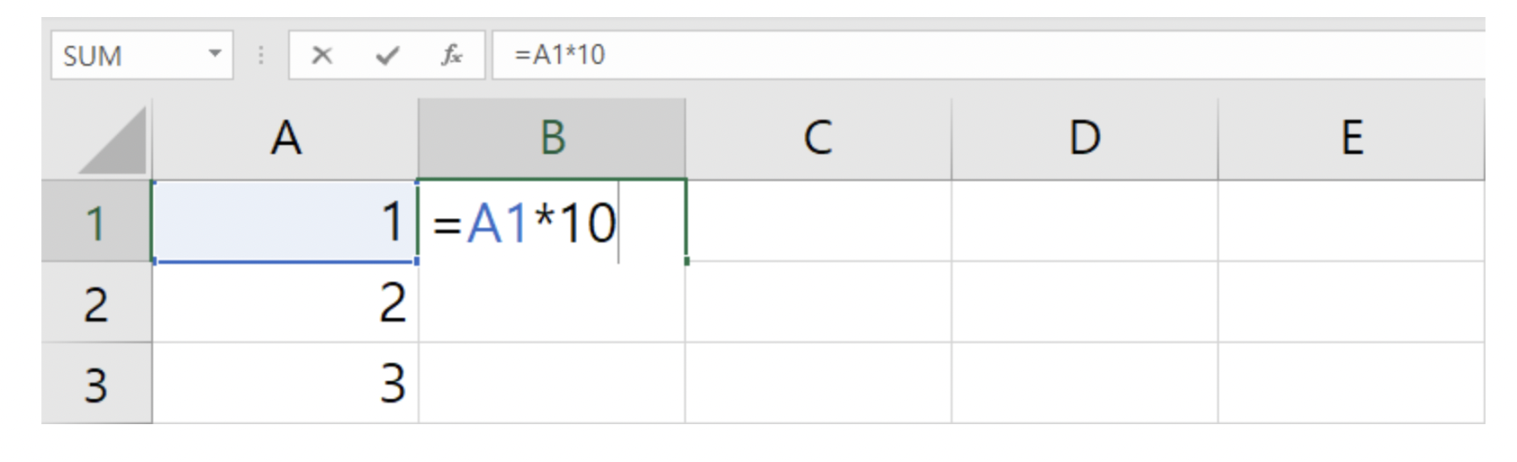
WHY numpy?
넘파이를 사용하면 우리가 엑셀에서 하던 것과 같은 연산을 파이썬으로 쉽게 처리할 수 있다.
엑셀) 그림과 같이 첫 번째 행에 수식을 입력한 후 마우스로 수식을 드래그하면 B1~B3 셀에 A1~A3의 값에 10을 곱한 값들이 생성

Slide 20
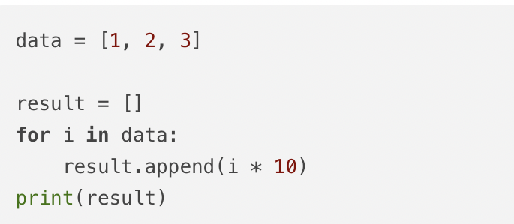
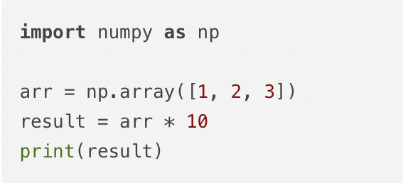
WHY numpy?
vs
[numpy 사용]
: 넘파이는 반복문을 사용하지 않고 단순히 ndarray 객체에 10을 곱하면 ndarray 객체의 모든 원소에 동일한 연산이 반복적으로 적용
[파이썬 리스트 사용]
: 간단한 연산임에도 불구하고 리스트 내의 각 원소에 연산을 적용하기 위하여 반복문을 사용해야만 함.

Slide 21
Then, jump to code!
Notes:
코드로 실습하기.

Slide 22
Assignment 공지
Notes:
코드로 실습하기.

Slide 23
세션 끝!

